Slide 1
TUẦN 6 · TRÌNH BÀY VÒNG 1
KIỂM THỬ
TỰ ĐỘNG
Tổng quan, kiến trúc Appium và demo bộ test Đăng nhập trên ứng dụng Android Swag Labs.
driver = webdriver.Remote(
APPIUM_SERVER, options=options)
o = WebDriverWait(driver, 30).until(
EC.visibility_of_element_located((
AppiumBy.ACCESSIBILITY_ID,
"test-Username")))
o.send_keys("standard_user")
NHÓM
CÔNG CỤ
A1 · KTPM Class 6
Appium 2 · UiAutomator2 · Python · pytest
Nhóm A1 · KTPM Class 6
01 / 08
Notes:
Chào cả lớp. Nhóm A1 trình bày về kiểm thử tự động, kiến trúc Appium và demo 3 test case Đăng nhập trên Swag Labs. Thời lượng 7 phút trình bày và 3 phút Q&A.

Slide 2
01 · KHÁI NIỆM
Kiểm thử tự động là gì?
“
Dùng công cụ và script điều khiển ứng dụng, thực hiện các bước kiểm thử và so sánh kết quả thực tế với kết quả mong đợi — không cần thao tác tay từng lần.
01
02
03
Vì sao nên dùng?
Khi nào không nên?
Đừng chỉ nhìn UI
Chạy lặp lại mỗi khi code thay đổi.
Kiểm tra hồi quy nhanh, ít bỏ sót.
Chạy nhiều thiết bị / môi trường.
Phát hiện lỗi sớm, tiết kiệm thời gian.
Giao diện thay đổi liên tục.
Dự án ngắn, chỉ chạy một lần.
Cần đánh giá cảm quan / thẩm mỹ.
Chi phí bảo trì lớn hơn giá trị.
Kiểm thử giao diện nên ít và có chọn lọc: ưu tiên các luồng quan trọng nhất. Phần logic nên kiểm tra ở tầng unit / integration.
UNIT · nhiều, nhanh
INTEGRATION · vừa
Test pyramid: càng lên cao càng chậm, đắt và dễ hỏng — nên dùng cho các luồng người dùng quan trọng, không phải mọi màn hình.
UI / E2E · ít, chậm
Nhóm A1 · KTPM Class 6
02 / 08
Notes:
Kiểm thử tự động là dùng script điều khiển app và so sánh kết quả. Không phải màn hình nào cũng cần UI test; theo test pyramid, UI/E2E chỉ dành cho luồng quan trọng.

Slide 3
02 · CÁCH TIẾP CẬN
Ba cách làm phổ biến
RECORD & PLAYBACK
SCRIPT-BASED
LOW-CODE / NO-CODE
Ghi và phát lại
Viết bằng code
Công cụ trực quan
Ưu: nhanh, không cần code, dễ bắt đầu.
Ưu: kiểm soát hoàn toàn, tái sử dụng, dễ bảo trì, chạy CI.
Ưu: dễ dùng cho người không chuyên, có sẵn dashboard.
Nhược: dễ vỡ khi UI đổi, khó tái sử dụng, khó chạy CI.
Nhược: cần biết lập trình, tốn thời gian ban đầu.
Nhược: phụ thuộc nhà cung cấp, khó tùy biến sâu.
Phù hợp: học thử, kiểm tra nhanh một luồng.
Phù hợp: dự án dài, cần bộ test ổn định.
Phù hợp: team nhỏ, nhu cầu đơn giản.
Ví dụ: Selenium IDE.
Ví dụ: Selenium / Appium + pytest.
Ví dụ: Katalon, TestProject.
A1
Nhóm A1 chọn Script-based: Python + pytest + Appium 2. Vì cần hiểu sâu cách hoạt động, dễ tách hàm dùng chung, chạy được toàn bộ bộ test bằng một lệnh và sẵn sàng tích hợp CI ở các tuần sau.
Nhóm A1 · KTPM Class 6
03 / 08
Notes:
Ba cách: record/playback, viết code, low-code. Nhóm chọn script-based vì cần kiểm soát, tái sử dụng và chạy CI.

Slide 4
03 · KIẾN TRÚC
Một lệnh Appium đi từ đâu tới đâu?
MÁY TÍNH
client + server + driver
THIẾT BỊ ANDROID
1
2
3
4
Android + Swag Labs
Python client
HTTP
Appium Server
route
UiAutomator2
ADB
ADB + device
UI
emulator-5554 / thiết bị thật
pytest + Appium
sinh lệnh W3C
gửi qua HTTP
Node.js · 4723
nhận REST / W3C
chọn driver
Driver
dịch lệnh
quản lý session
instrumentation
cầu nối thiết bị
gửi lệnh / nhận UI
UiAutomator2 server
(instrumentation trên máy)
Ứng dụng Swag Labs
com.swaglabsmobileapp
kết quả trả về: element id · text · trạng thái
Connection refused
device not found
element not found
app not installed
Appium server chưa chạy / sai cổng 4723.
Emulator chưa mở hoặc ADB không thấy thiết bị.
Sai locator hoặc chưa chờ đủ lâu.
Sai package hoặc chưa cài APK.
Nhóm A1 · KTPM Class 6
04 / 08
Notes:
Sơ đồ do nhóm tự vẽ. Client gửi lệnh HTTP tới Appium server, server chuyển cho UiAutomator2 driver, driver dùng ADB/instrumentation để điều khiển thiết bị. Hiểu đường đi này giúp khoanh vùng lỗi.

Slide 5
04 · GIẢI PHẪU MỘT LỆNH
Tìm ô đăng nhập: chuyện gì xảy ra?
1
Client sinh lệnh. find_element biến thành yêu cầu W3C: tìm phần tử theo accessibility id.
# 1. Chờ ô Username hiển thị
o_username = WebDriverWait(driver, 30).until(
EC.visibility_of_element_located(
(AppiumBy.ACCESSIBILITY_ID,
"test-Username")
)
)
# 2. Nhập tên đăng nhập
o_username.clear()
o_username.send_keys("standard_user")
# 3. Bấm LOGIN
driver.find_element(
AppiumBy.ACCESSIBILITY_ID, "test-LOGIN"
)
.click()
2
HTTP → Appium server. Yêu cầu được gửi tới 127.0.0.1:4723, kèm sessionId.
3
Server chọn driver. Session đang dùng driver UiAutomator2, nên lệnh được chuyển tiếp tới driver này.
4
Driver gọi ADB / instrumentation. UiAutomator2 đọc cây giao diện Android để tìm phần tử có id test-Username.
5
Thiết bị trả kết quả. Element id (hoặc lỗi) quay ngược về client; WebDriverWait kiểm tra điều kiện hiển thị.
6
send_keys / click. Một chu trình mới được gửi xuống thiết bị để nhập chữ hoặc bấm nút.
Nhóm A1 · KTPM Class 6
05 / 08
Notes:
Đi qua từng bước của một lệnh tìm phần tử: client, server, driver, ADB, thiết bị và kết quả trả về. Đây là nền tảng để debug khi test fail.

Slide 6
05 · DEMO
Ba test case Đăng nhập
ID | DỮ LIỆU | KẾT QUẢ MONG ĐỢI | THỰC TẾ
TC-LOGIN-01 | standard_user secret_sauce | Vào được màn hình PRODUCTS. | PASSED
TC-LOGIN-02 | locked_out_user secret_sauce | Hiện thông báo Sorry, this user has been locked out. | PASSED
TC-LOGIN-03 | standard_user (mật khẩu trống) | Hiện thông báo Password is required. | PASSED
3/3
PASSED
khoảng 46 giây
CHẠY TOÀN BỘ
pytest tuan-05/test_login.py -v
LOCATOR DÙNG TRONG DEMO
test-Username
test-Password
test-LOGIN
test-PRODUCTS
test-Error message
test-Menu
test-LOGOUT
Mỗi test mở một session mới; test 1 tự đăng xuất trong finally để trả app về màn Login.
ĐIỂM ĐÁNG CHÚ Ý
Khung lỗi là ViewGroup nên phải lấy TextView con mới đọc được nội dung.
Nhóm A1 · KTPM Class 6
06 / 08
Notes:
Demo 3 test case: đăng nhập đúng vào PRODUCTS, tài khoản bị khoá, bỏ trống mật khẩu. Tất cả 3/3 PASSED trong khoảng 46 giây. Lưu ý khung lỗi là ViewGroup, phải lấy TextView con.

Slide 7
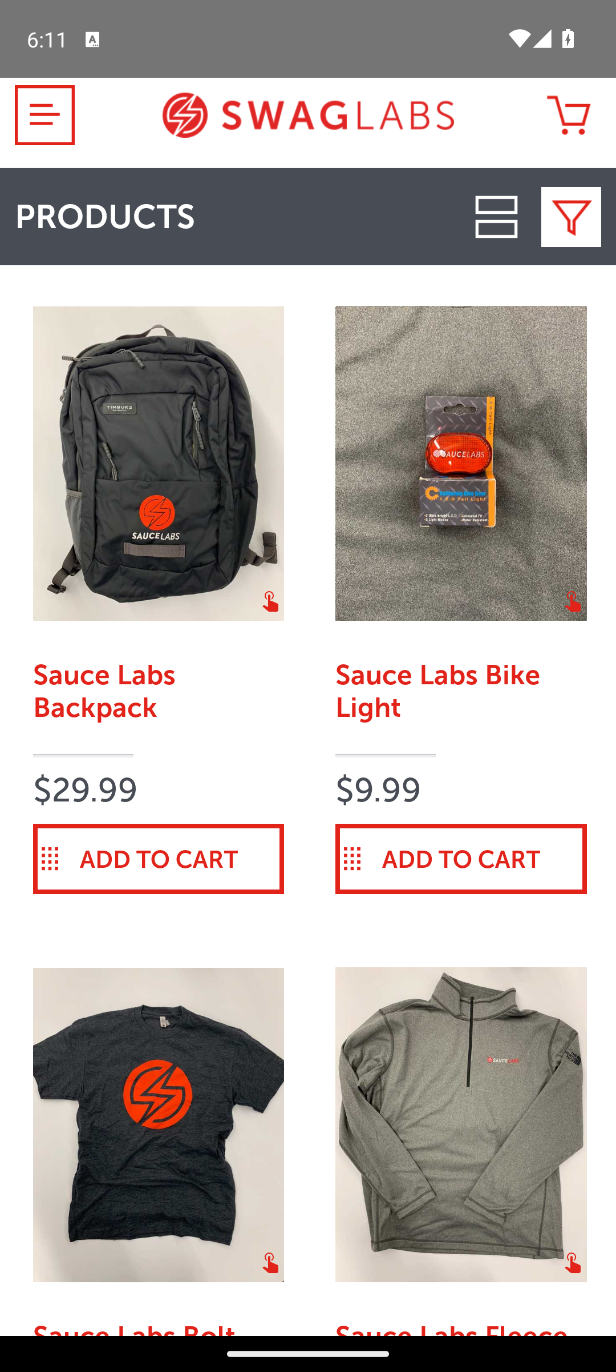
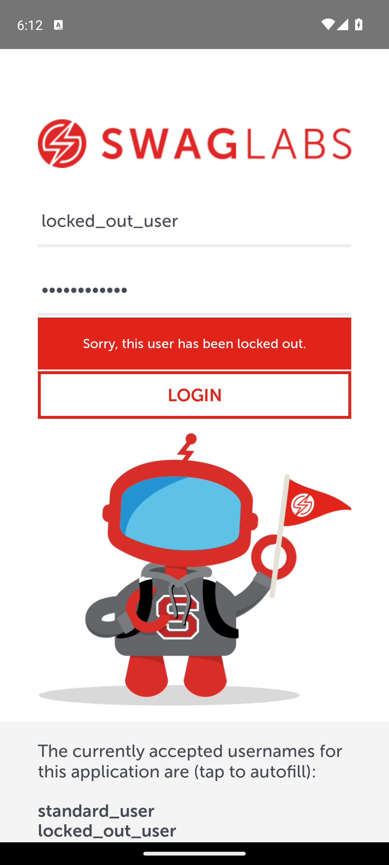
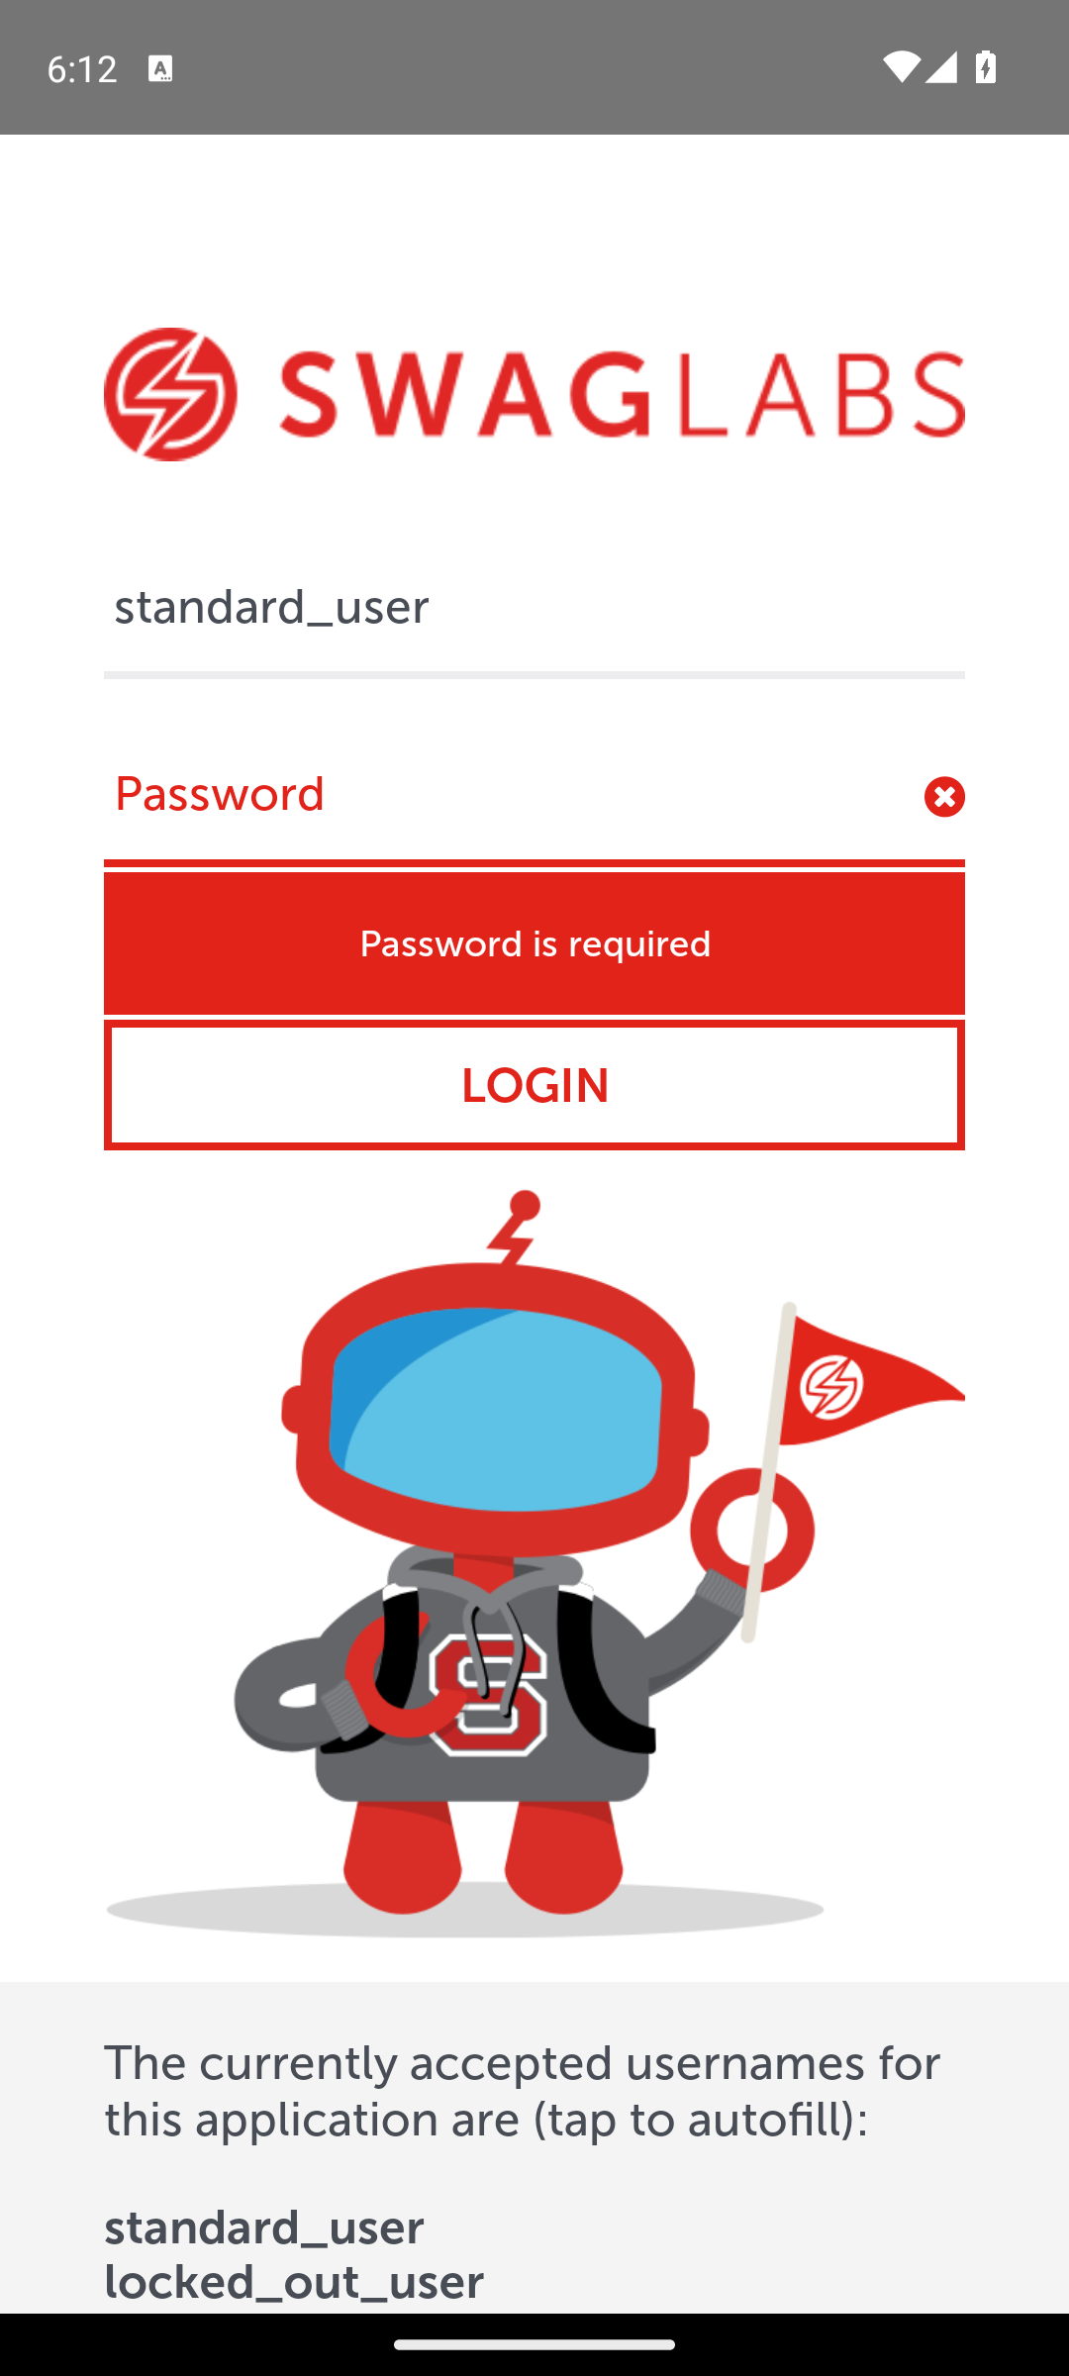
06 · KẾT QUẢ & BÀI HỌC
Chạy thật, nhìn thật, sửa thật
01
Accessibility id ổn định hơn XPath dài hay tọa độ, vì gắn với phần tử chứ không gắn với vị trí màn hình.
02
WebDriverWait thay time.sleep. Chờ đúng điều kiện: hiển thị, bấm được — test nhanh và ít flaky hơn.
03
Đọc đúng cây giao diện. test-Error message là ViewGroup; nội dung nằm trong TextView con.
04
Phân biệt lỗi môi trường và lỗi test. Server, emulator, ADB, APK — kiểm tra trước khi sửa locator.
05
Dọn trạng thái trước mỗi test. Đăng xuất / reset app để bài sau không phụ thuộc bài trước.
01 · Đăng nhập đúng
vào PRODUCTS
02 · Tài khoản
bị khoá
03 · Bỏ trống
mật khẩu
Ảnh chụp từ emulator · bộ test tuan-05/test_login.py
Nhóm A1 · KTPM Class 6
07 / 08
Notes:
Ba ảnh chụp thật từ emulator. Bài học: accessibility id ổn định, dùng WebDriverWait, đọc đúng cây giao diện, phân biệt lỗi môi trường và lỗi test, dọn trạng thái trước mỗi test.

Slide 8
07 · TỔNG KẾT
Hiểu kiến trúc trước, viết test sau
Ba điều nhóm A1 mang theo sang tuần 7.
01
02
03
Biết lỗi ở tầng nào
Chọn locator ổn định
Chờ đúng điều kiện
Client → server → driver → ADB → thiết bị. Mỗi tầng có một kiểu lỗi riêng.
Ưu tiên accessibility id; không phụ thuộc tọa độ hay XPath tuyệt đối.
Dùng WebDriverWait với điều kiện rõ ràng; không dùng sleep mò.
TUẦN 7 · CHỨC NĂNG 2
Sắp xếp sản phẩm trên Swag Labs — chọn “Price low to high”, kiểm tra sản phẩm đầu tiên là rẻ nhất; thêm trường hợp sai và thí nghiệm không dùng wait.
Nguồn tham khảo: Appium Documentation (Introduction, UiAutomator2 Driver) · Selenium Documentation (WebDriver, Components) · pytest Documentation (Get started, Assertions) · Martin Fowler – The Practical Test Pyramid.
?
Nhóm A1 · KTPM Class 6
08 / 08
Notes:
Tổng kết 3 điều: biết lỗi ở tầng nào, chọn locator ổn định, chờ đúng điều kiện. Tuần 7 nhóm làm chức năng sắp xếp sản phẩm. Cảm ơn và mời đặt câu hỏi.

